Slide 1
Draft for seating the CS staff after Pinni B renovation
Poika Isokoski, 14.3.2024

Slide 2
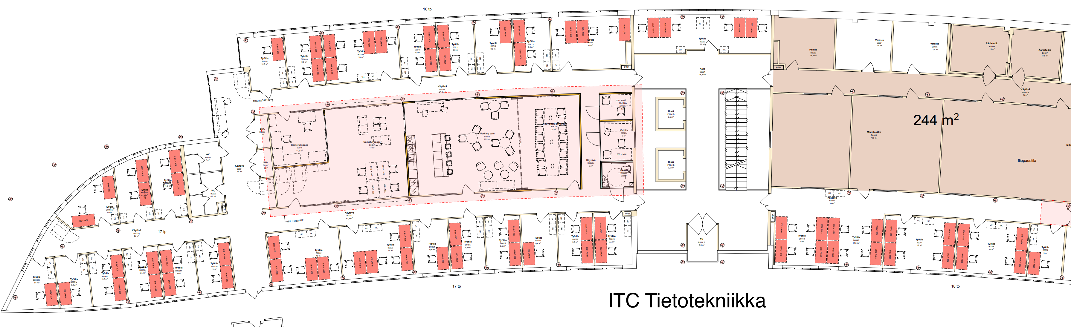
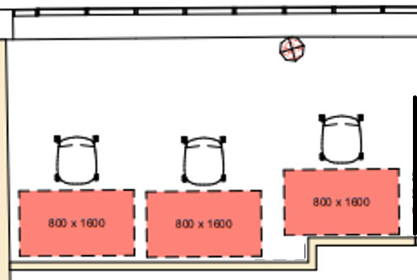
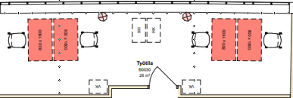
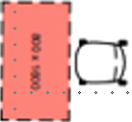
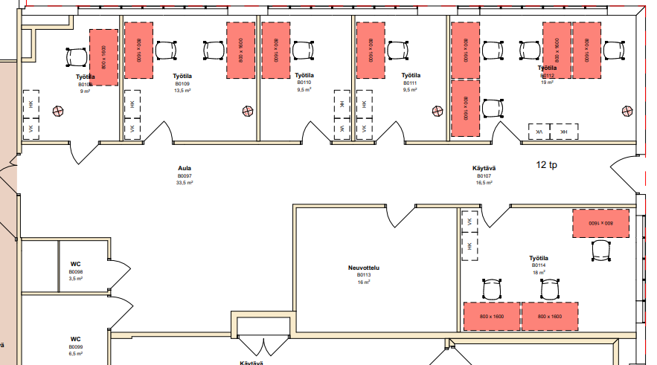
1. Nevena Sivecic
2. Game Hearts new recr.
3. GameHearts new recr
4. GameHearts new recr
5. (Free?)
1. Shiva Jabari
2. Xinyi Yang
3. VirtuFashion New Recr.
4. VirtuFashion New Recr.
5. (Free?)
1. Laura Cosio
2. Linas Gabrielaitis
3. (Free?)
1. Prajwal D’Souza
2. Ans Ahmad
3.(Free?)
1. Juho Hamari
3. Alisa Burova
4. Johanna Peltola
5. Free
1. Poika Isokoski
2. Topi-Jussi Majanlahti
1. Caglar Genc
2. Velvet Spors
3. Free (long-term visitor)
1. Daniel Fernandez Galeote
2. Elpida Bampouni
1. Oguz Buruk
Pöytä
Pöytä
Pöytä
1. Päivi Majaranta
2. Toni Pakkanen
1. Nastaran Rasouli
2. Mohit Nayak
3. Lotta Orsmaa
1. Jari Kangas
2. Harri Siirtola
Framery
1. Sama Rahman
2. Elmeri Sunikka
3. Tero Avellan
4. Naa Nortey (RA)
5. Melin Durmaz
6. Free
+ Framery positions
1. Kimmo Ronkainen
2. John Mäkelä
3. Iqbal Bagaskara
4. Markus Kämäräinen
(5-6. Free?)
1. Mila Bujic 2. Joseph Macey
1. Juhani Linna
2. Simo Jarvela
1. Timo Nummenmaa
2. Samuli Laato
1. GamiLIDAR new recr.
2. Ville Uhlgren
3. (Free?)
1. Samaan Al-Masalm
2. Bojan Kerous
1. Ana Klock
2. Marigo Raftopoulos
1. Ilmari Jyskä
2. Hanna Samposalo
3. Pauliina Baltzar
4. Biju Thankachan
(5-6. Free?)
1. Tuuli Keskinen
2. Pekka Kallioniemi
1.Wu Li
2. Wilk Oliveira
3. Jose Siqueira 4. Sangwon Jung (RA)
(5. Free?)
1. Jurgis Peters / Dion Deng
2. Anna-Leena Macey
3. Anatolii Belousov
4. Terho Ojell-Järventausta
(5. Free?)
1. Roope Raisamo
1. Veikko Surakka
1. Ismo Rakkolainen
2. Mikko Partanen
1. Oleg Spakov
2. Julia Kuosmanen
1. Arto Hippula
2. Pertti Huuskonen
1. Markku Turunen
1. Marko Björkbacka
2. Jani Lylykangas
(3. Free?)
1. Ahmed Farooq
2. Free
1. Albina Rurenko
2. Devbat Anuragi
3. Richa Singh
4. Jahid Sagor
1. Venla Kamppari
2. Free
1. Zhenxing Li
2. Free
1. Grigori Evreinov
2. Patrick Coe
3. Free
1. Moshi Qin
2. Deepa Vasara
3. Vera Remizova
4. Timo Virtanen

